Slide 1


מצבים רגשיים

Slide 2
דגש למתנדבים!
דגש למתנדב שקורא את המצגת:
המתנדב אינו בעל כישורים מקצועיים כדי לטפל פסיכולוגית בחייל או למנוע פגיעה עצמית של חייל במקרי קיצון.
רוב המקרים קורים ללא התראה מוקדמת וללא יכולת לחזות זאת מראש.
המתנדב אחראי להציף להנהלה איתותי מצוקה, אותם ניתן לזהות במידה וקיים קשר תקין עם החייל, בכדי להקל על התמודדות החייל עם המצוקה הנפשית ולהפחית את הסיכוי לפגיעה עצמית.

Slide 3

מודל "רגש חם מאד"
ר – רגשות
ביטוי רגשי מילולי (בכי, צחוק, כעס, פחד...) שיתוף רגשי של אחרים, בקשת תמיכה רגשית, או ביטוי רגשות בדרכים לא מילוליות (ציור, קריאה, כתיבה...) נמצאו יעילים להפחתת תחושת הלחץ והמצוקה
ג – גוף
בכל תחושת לחץ קיים מרכיב גופני הכולל תחושות גופניות ופעילויות. מודעות לתחושות גופניות, מיומנויות הרפיה ומדיטציה, ספורט, עשייה, אכילה, שינה – הן פעילויות מרגיעות שמחזירות תחושת שליטה על תגובות הגוף ומקטינות את רמת הלחץ.
ש – שכל
שימוש בשכל מאפשר לנו לארגן את המחשבות, לאסוף מידע, לברור סדר עדיפויות, לתכנן, ללמוד מניסיון, לקבל החלטות, לפתור בעיות ולנווט את מחשבותינו. אסטרטגיות שכליות מסייעות להפחתת תחושת הלחץ

Slide 4
מודל "רגש חם מאד"
ח – חברה
בהתמודדות עם לחץ ישנה חשיבות עצומה לתמיכה חברתית. שאיבת תמיכה מהשתייכות לקבוצה, קבלת או לקיחת תפקיד, אהבת הזולת והיכולת להיות שם למענו– הם גורמים תומכים המסייעים לתחושת הביטחון במצבים של מתח ואי ודאות
מ – משפחה
המערכת המשפחתית היא הבסיס לצמיחת האישיות, היא מערכת רגשית-חברתית ראשונית וחיונית לפיתוח כישורי הישרדות. היא מסוגלת להעניק אהבה, תמיכה וסיוע

Slide 5
מודל "רגש חם מאד"
מ א – מערכת אמונות
האמונה מעניקה משמעות לסבל וטעם לחיים. חיפוש המשמעות והפשר מדריך ומנחה את האדם בזמנים של לחץ ומשבר. מערכת האמונות והערכים כוללת אמונה דתית, עמדות פוליטיות," אני מאמין" כזה או אחר, תחושות של יעוד ושליחות, צורך בהגשמה עצמית, תקווה, אופטימיות, פטליזם, מיסטיקה ושימוש בטקסים
ד – דמיון
שימוש בדמיון מקל על מציאות קשה. חשיבה יצירתית, חלומות בהקיץ, מחשבות נעימות, דמיון מודרך, ניסיון לדמיין פתרונות נוספים לבעיה, שימוש בהומור

Slide 6

איתור מצבי מצוקה
תחושה פנימית של לחץ, חרדה, כישלון, מחסור, חוסר שביעות רצון כללי
מצוקה נפשית היא בדרך כלל תחושה שלילית פנימית מתמשכת
לעיתים מצוקה נפשית נובעת ממצוקה פיזית

Slide 7

אותות אזהרה
עיסוק מוגזם בפרידה
שימוש באלכוהול וסמים
התייחסות אובססיבית להצלחה וחרדה מכישלון
העברת מסרים אובדניים
ירידה חדה בתפקוד
היעדרויות ממושכות ותכופות מהצבא
הסתגרות והתנתקות חברתית
הפרעות בשינה ובתאבון
עצב, בכי מרובה

Slide 8
למי פונים?
בצבא – מפקד, קב"ן/קפ"ס, רופא, פסיכיאטר
"אח גדול" - רכז, מתנדב מלווה, רלי צין 052-9456076, אביגיל- 052-6634642
בית החייל - מנהל, אם בית, אחראי משמרת
נט"ל – בדגש על התמודדות עם טראומת לחימה – 1-800-363-363
ער"ן - עזרה ראשונה נפשית - התייעצות טלפונית (1202)
משטרה 100 - במצב בו אדם מאיים להתאבד ומסכן את עצמו
מד"א 101 - אם כבר יש פגיעה / נטילת כדורים
מהו"ת – מרכז התמודדות ותמיכה בצבא בנושא פגיעה על רקע מיני, אלימות
במשפחה ובקרב בני/ות זוג ובמקרים של היריון לא מתוכנן – 03-9482600
חשוב לדעת, חייל שעולה לוועדה על רקע נפשי יכול להזמין מלווה לוועדה! כך שאתם יכולים ללוות את החייל שלכם, כדי שלא יהיה לבד.

Slide 9
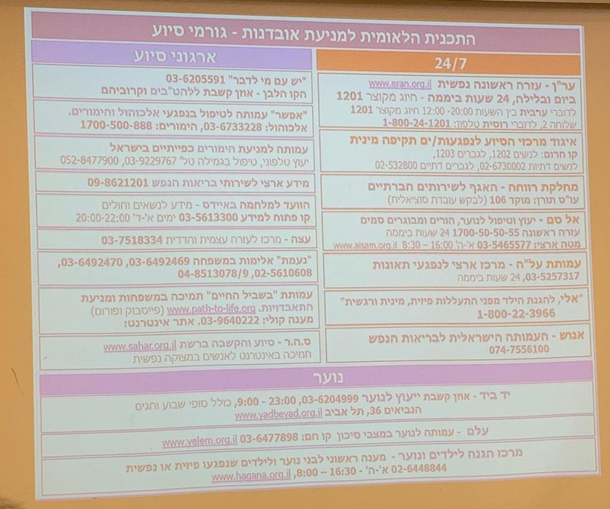
טלפונים חשובים

Slide 10
שימו לב!
אתם המתנדבים לא פסיכולוגים ולא פסיכיאטרים(!) ואין לנו ציפייה שתחליפו את אנשי המקצוע
אבל בהחלט חשוב שתקבלו כלים בסיסיים כמתנדבים-אחים-גדולים להבין מצבים רגשיים, לאתר מצוקות ולדעת למי פונים
אם יש ספק – אין ספק!
פשוט תשתפו אותנו – משפחת אח גדול

